Slide 1



Slide 2
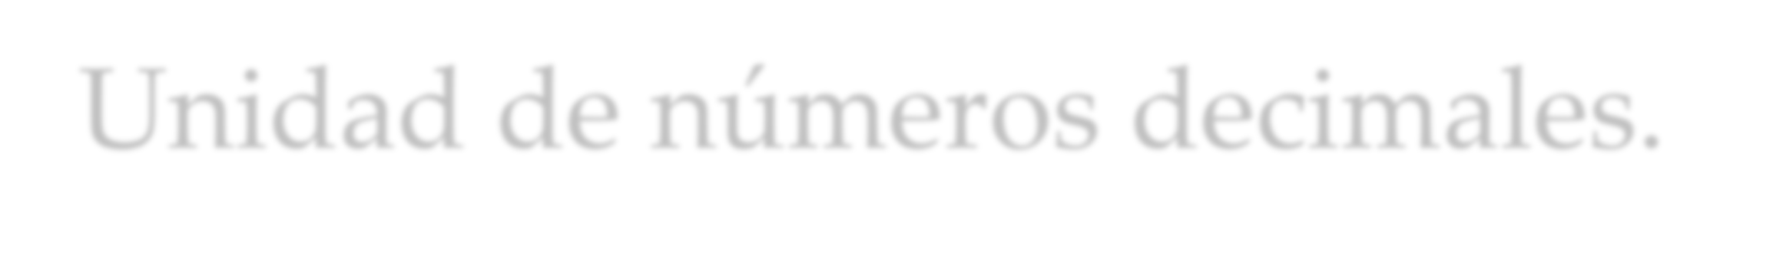
Unidad de números decimales.
OBJETIVO
OA 12. Resolver adiciones y sustracciones de decimales, empleando el valor posicional hasta la milésima

Slide 3
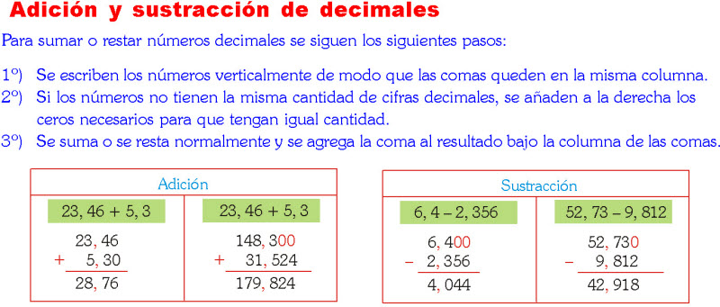

Slide 4
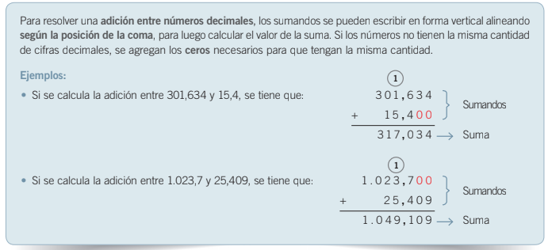
Adición de números decimales

Slide 5
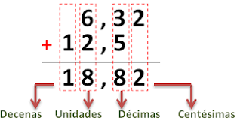
Ejemplo

Slide 6

Observa el siguiente video

Slide 7
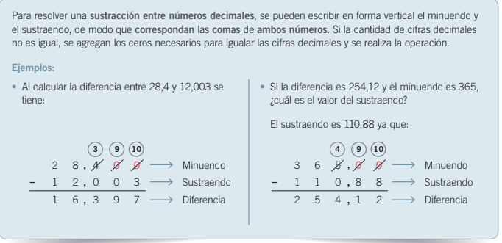
Sustracción de números decimales.

Slide 8
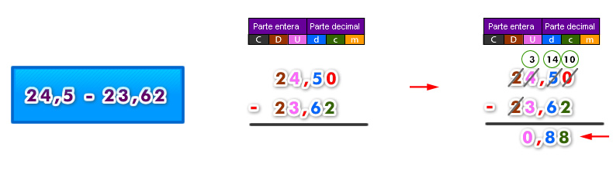
Ejemplo

Slide 9

Observa el siguiente video

